Slide 1
Discrete Mathematics

Slide 2
回头看
〈R，＋，· 〉是一个代数系统，
（１）〈R，＋〉是一个Abel群．
（２）〈R，· 〉是一个半群．
（３） · 对 ＋ 满足分配律，即
a·（b＋c）＝（a·b）＋（ a·c）
（b＋c）·a ＝（b·a）＋（a·c）
整数环 、高斯环 、模m剩余环 、零环

Slide 3
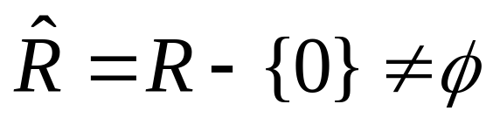
回头看
有单位元、无零因子的交换环称为整环
设R是一个有１的环，
如果〈，· 〉是一个群，则称R为除环，可交换的除环称为域
有限整环必为域．
若p为素数，则〈Zp，＋p，×p 〉为域．

Slide 4
域F的特征
设〈F，＋，· 〉是一个域，则：
（１）在加法群〈F，＋〉中，每个非零元都具有同样的周期（阶）．
（２）如果〈F，＋〉中非零元素的周期为有限数p，则p必为素数．

Slide 5
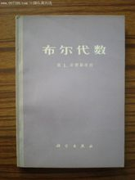
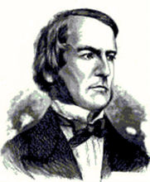
Chapter 7
格与布尔代数
Lattices &Boolean Algebra
Notes:
1835年，20岁的乔治·布尔开办了一所私人授课学校。已经在研究逻辑代数，即布尔代数
伽罗瓦1811-1832

Slide 6


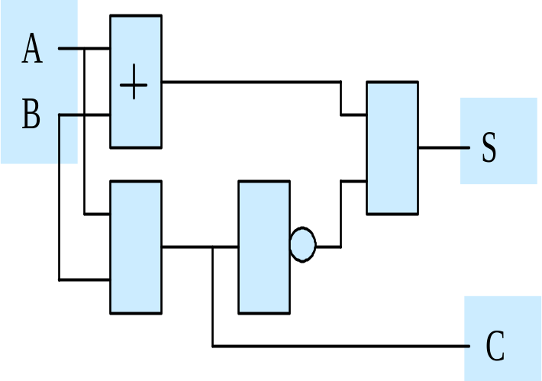
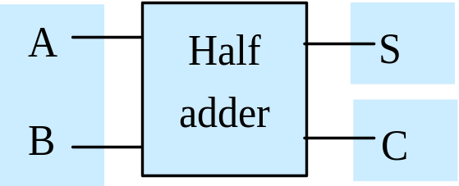
半加器 half adder
输入 A B | 输出 S C
0 0 | 0 0
0 1 | 1 0
1 0 | 1 0
1 1 | 0 1

Slide 7
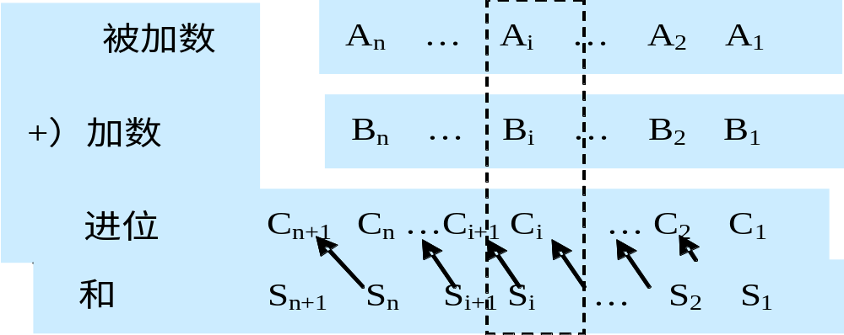
全加器 Full adder

Slide 8
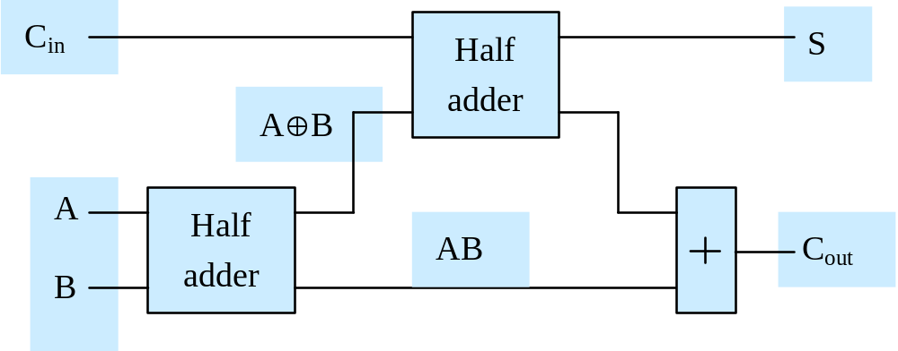
全加器 Full adder
Input A B Cin | Output S Cout
0 0 0 | 0 0
0 0 1 | 1 0
0 1 0 | 1 0
0 1 1 | 0 1
1 0 0 | 1 0
1 0 1 | 0 1
1 1 0 | 0 1
1 1 1 | 1 1

Slide 9
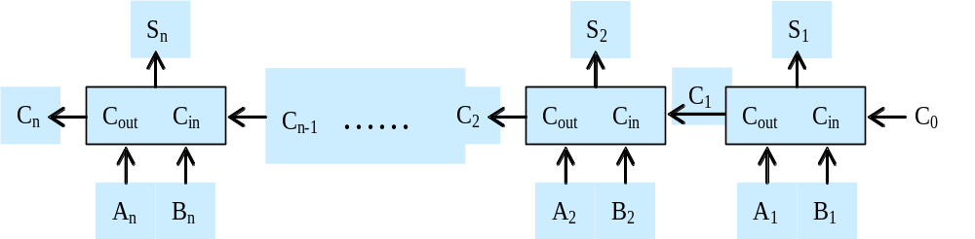
布尔代数
Boolean Algebra
n位加法器 n-adder
布尔表达式

Slide 10
格与布尔代数
Lattice&Boolean Algebra
偏序集 Posets
〈P，≤〉
格〈L ,≤〉
（布尔）代数系统〈L，⊕，* 〉

Slide 11
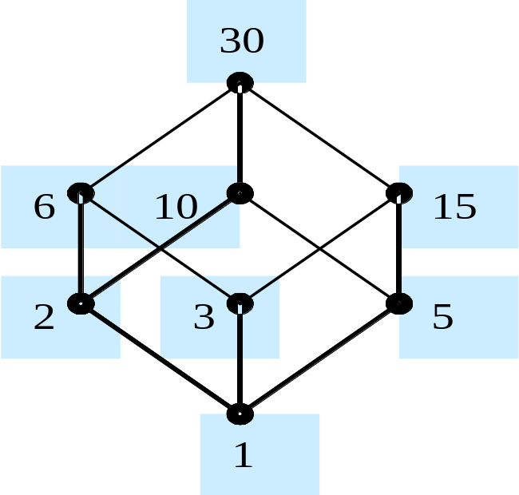
§7.1 格 (1)
偏序集 Posets
例 1:S₃₀ = {1,2,3,5,6,10,15,30}
| = {<x,y> | x,y∈S₃₀ 且 x|y}
S₆={1,2,3,6} ⊆ S₃₀
S₁₅={1,3,5,15} ⊆ S₃₀
偏序集:
<S_{30,} | >, <S_{6,} | >
<S_{15,} | >

Slide 12
§7.1 格
定义１ 设〈L ,≤〉是一个偏序集，
如果 ∀x , y∈L ,｛x , y｝必有最小上界和最大下界，则称〈L ,≤〉为格．

Slide 13
§7.1 格
例 集合S的幂集P(S)和定义在其上的包含关系构成
偏序集< P(S) ， ⊆ >.
对于任意子集A,B∈p(S)，因为A ⊆ A∪B,B ⊆ A∪B，
而且若A ⊆ C,B ⊆ C,则A∪B ⊆ C。
因此， {A,B}的最小上界A ⊕ B=A∪B。
同理{A,B}的最大下界A * B=A∩B。
于是，< P(S) ， ⊆ >是格 ; (<P(S), ⊕, * >)。
由集合S={a,b,c}得到的格<L， ⊆ >的Hass图，如下图所示。

Slide 14
§7.1 格
{a,b,c}
{a,b}
{b,c}
{a,c}
{a}
{b}
{c}
ф

Slide 15
§7.1 格
Example :<S_{30,}|>, <S_{6,}|>,
<S_{15,}|>,
30
6
15
10
2
3
5
1

Slide 16
§7.1 格
例 判断图中的哈斯图表示的偏序集是否构成格,说明为什么。
d
e
f
d
e
e
c
d
d
e
c
d
c
c
b
b
c
b
a
a
a
a
b
a
b
(a)
(b)
(c)
(d)
(e)
√
√
√
×
×

Slide 17
§7.1 格
例 设Z⁺为正整数集合，对于a,b ∈ Z⁺，关系“≤”定义为： a≤b当且仅当a整除b。则偏序集<Z⁺,≤>构成格，
其中:
a ⊕ b是a,b的最小公倍数(记作LCM,Least Common Multiple)
a * b是a,b的最大公因数(记作GCD, Greatest Common Divisor)
即 a ⊕ b= LCM(a,b)， a * b=GCD(a,b)
30
∀x,y∈L ,｛x , y｝
必有最小上界和最大下界
6
15
10
2
3
5
1

Slide 18
并运算与交运算
在格〈L，≤〉中，a, b的最小上界用 a⊕b 表示，a, b的最大下界用 a*b表示.
∀ a, b∈L，由最小上界、最大下界的唯一性，a⊕b，a*b都在L上唯一确定
将 ⊕, * 视为L上的两个运算，通常称为〈L，≤〉上的并(Join,∨)运算与交(Meet,∧)运算．

Slide 19
并、交 运算的性质
定理１ 设〈L，≤〉是一个格，并运算⊕与交运算 * 满足如下性质：
L1 a ⊕ a ＝ a a * a ＝ a （幂等律）
L2 a ⊕ b ＝ b ⊕ a a * b ＝ b * a （交换律）
L3 （a ⊕ b）⊕ c ＝ a ⊕（b ⊕ c）
(a * b) * c ＝ a *（b * c） （结合律）
L4 a ⊕ ( a * b ) ＝ a
a*（a ⊕ b）＝ a （吸收集）

Slide 20
L1：a * a ＝ a a ⊕ a ＝ a
证明
由于a≤a，故a是{a，a}的下界，又设c是｛a，a｝的任一下界，则c≤a，故a是｛a，a｝的最大下界，即a * a ＝ a，同理可证 a ⊕ a ＝ a，即L1成立．

Slide 21
L2：a * b ＝ b * a， a ⊕ b ＝ b ⊕ a
证明
由于｛a，b｝＝｛b，a｝，故a * b ＝ b * a，同理a ⊕ b ＝ b ⊕ a．即L2成立．

Slide 22
L3： (a * b) * c ＝ a *（b * c）
( a * b ) * c ≤ a * b ≤ a
( a * b ) * c ≤ a * b ≤ b
( a * b ) * c ≤ c
因此，(a*b) *c是b，c的下界，从而小于等于其最大下界，即
( a * b ) * c ≤ b * c (x≤a且x≤b,则x ≤ b∧c )
因此又知 ( a * b ) * c 是a，b * c 的下界，从而
( a * b ) * c ≤ a * ( b * c )
同理 a * ( b * c ) ≤ ( a * b ) * c
所以 a * ( b * c ) ＝ ( a * b ) * c

Slide 23
L4： a*（a ⊕ b）＝ a
由于a是｛a，a⊕b｝的下界，
故a≤a*(a⊕b)，
再由*的定义，
a*(a⊕b)≤ a，从而a*(a⊕b)＝a．

Slide 24
§7.1 格
格与代数系统的关系
设<L,⊕,*>是一个代数系统, ⊕和*是L上的两个二元运算,如果这两个运算满足幂等律（L1）、交换律(L2)、结合律（L3）和吸收律(L4),则称<L,⊕,* >是一个格(Lattice)。
<L, ≤> ⇔ <L, ⊕, *>

Slide 25
§7.1 格
例 < P(S) ， ⊆ >是格
表示为<P(S), ⊕, * >
又可表示为< P(S) ,∪,∩>
例 <Z⁺,≤>,或 <Z⁺,|>
<Z⁺, ⊕, * >
<Z⁺, LCM,GCD>

Slide 26
§7.2 格——代数系统
格〈L，≤〉中自然存在两个运算 ⊕ 和 * ，从而派生出一个代数系统〈L，⊕，*〉
⊕与 *满足L１－L４。
反之，若给定一个代数系统〈L，⊕，* 〉，其中，运算 ⊕ 与 * 满足L１－L４，是否一定能找到一个与该代数系统对应的格？ 是，一定能。

Slide 27
§7.2 格——代数系统
定理１ 设〈L，≤〉是一个格，
则对任意a，b∈L
a≤b ⇔ a*b＝a ⇔ a⊕b＝b
证明： a≤b ⇔ a*b＝a
设a≤b，则a是｛a，b｝的下界，故a≤a*b，
又a*b≤a，从而a*b＝a；
反之，设a*b＝a，则由a*b≤b 即知 a≤b．
同理可证 a≤b，a⊕b＝b
b
a

Slide 28
如何定义偏序？
§7.2 格——代数系统
偏序 ≤ 必须满足
a≤b ⇔ a * b＝a ⇔ a ⊕ b＝b
用a≤b ⇔ a * b＝a ⇔ a ⊕ b＝b
定义偏序≤
首先要求给定的运算 ⊕ 与 *满足
a * b＝a ⇔ a ⊕ b＝b

Slide 29
§7.2 格——代数系统
引理 设〈L，⊕，* 〉是一个代数系统，⊕，* 满足L１－L４，则
a * b＝a ⇔ a ⊕ b＝b．
证明 设a * b＝a，则
a ⊕ b＝（a * b）⊕ b＝b⊕（b * a）＝b
反之，设 a ⊕ b＝b 则
a * b＝a *（a ⊕ b）＝a。

Slide 30
§7.2 格——代数系统
引理告诉我们在偏序关系上寻找* 是可行的。
用 a≤b ⇔ a * b＝a（ a ⊕ b＝b ）
规定关系 ≤ 是可行的
但这样规定的关系 ≤ 是否一定是要求的偏序关系呢？

Slide 31
§7.2 格——代数系统
定理２ 设〈L，⊕，* 〉是一个代数系统，运算 ⊕ 与 * 满足L１－L４
令 L上的关系 ≤ 定义如下：
a ≤ b ⇔ a * b＝a
则 ≤ 是一个偏序关系，且∀ a，b∈L，a*b，a⊕b分别为a, b在〈L，≤〉中的最大下界与最小上界，即
a * b＝inf｛a，b｝； a ⊕ b＝sup｛a，b｝
从而〈L，≤〉是一个格，其中的并、交运算恰为给定的 ⊕ 与 *．

Slide 32
证明 ≤ 为偏序关系
§7.2 格——代数系统
(1)自反性;∀a∈L，因为a * a＝a，故a≤a，即≤满足自反性；
(2)反对称性;∀a，b∈L，设a≤b，b≤a，则a * b＝a，b * a＝b，因为a * b＝b * a，故a＝b，即 ≤ 满足反对称性；
(3)传递性∀a，b，c∈L，设a≤b，b≤c，则a * b＝a，b * c＝b，故a * c＝（a * b）* c＝a *（b * c）＝a * b＝a，即a≤c，故≤满足传递性．

Slide 33
证〈L，≤〉为要求的格
§7.2 格——代数系统
∀a，b∈L，（a * b）* a ＝ a*（a * b）＝（a * a）*b＝a*b，故a*b≤a，
同理a*b≤b，因此a*b是｛a，b｝的下界，
又设c是｛a，b｝的任一下界，即c≤a，c≤b，则a * c＝c，b * c＝c，于是（a * b）* c＝a *（b * c）＝a * c＝c，即c≤a * b，所以a * b是｛a，b｝的最大下界，即a * b＝inf｛a，b｝，
同理可证a ⊕ b＝sup｛a，b｝，
这就证明了〈L，≤〉是格且其中的并、交运算分别为 ⊕，*.
L3
L1

Slide 34
代数格
§7.2 格——代数系统
定义１ 设〈L，⊕，* 〉是一个代数系统，如果 ⊕ ，*满足L１－L４，则称〈L，⊕，* 〉为格．

Slide 35
§7.2 格——代数系统
例１ 设N是自然数集合，对任意a，b∈N，规定a ⊕ b＝［a，b］（即a，b的最小公倍数）， a*b＝（a，b）（即a，b的最大公因数），
由于任意两自然数a，b都有唯一确定的最大公因数与最小公倍数，故 *，⊕ 是N上的两个运算．
L1、L2、L3、L4 是不是成立？

Slide 36
§7.2 格——代数系统
例２ 设S是一个集合，∪，∩为集合的并、交运算，则〈P（S），∪，∩〉是格，且其中的偏序为集合的包含关系．

Slide 37
§7.2 格——代数系统
定理３ 设〈L，≤〉是格，a ，b∈L，则
（１）a*b≤a a*b≤b
（２）a≤a⊕b b≤a⊕b

Slide 38
§7.2 格——代数系统
定理４ 设〈L，≤〉是格，a，b，c∈L．
若 c≤a，c≤b则c≤a*b
若 a≤c，b≤c则a⊕b≤c
以上两定理由并、交运算的定义可得到

Slide 39
§7.2 格——代数系统
定理５ 设〈L，≤〉是一个格，a１，a２ ，b１ ，b２ ∈L，如果 a１≤b１，a２≤b２，
则 a１* a２≤b１* b２，a１⊕ a２≤ b１⊕ b２
证明：
a １* a２≤ a１≤b１，a１* a２≤ a２≤ b２
故 (a１* a２)≤ b１* b２
又 a１≤ b１≤ b１⊕ b２，a２≤ b２≤ b１⊕ b２
故 a１⊕ a２≤(b１⊕b２)

Slide 40
§7.2 格——代数系统
推论
设〈L，≤〉是一个格，a，b，c∈L，
若a≤b， 则
a*c≤b*c，a⊕c≤b⊕c

Slide 41


§7.2 格——代数系统
定理６
设L是一个格，a，b，c∈L，则
a *（b ⊕ c）≥（a * b）⊕（a * c）
a ⊕（b * c）≤（a ⊕ b）*（a ⊕ c）
b *（c⊕d）＝b * a＝b
（b * c）⊕（b * d）＝ｅ⊕ｅ＝ｅ
b ≥ e
c *（b⊕d）＝c * a＝c
（c * b）⊕（c * d）＝e⊕ d＝d
c ≥ d

Slide 42
§7.2 格——代数系统
证明：因为 b ≤ b ⊕ c
故 a * b ≤ a *（b ⊕ c）---(1)
又 c ≤ b ⊕ c
故 a * c ≤ a *（b ⊕ c）---(2)
所以（a * b）⊕（a * c）≤ a *（b ⊕ c）（依据定理5）
即 a *（b ⊕ c）≥（a * b）⊕（a * c）
同理 a ⊕（b * c）≤（a ⊕ b）*（a ⊕ c）

Slide 43
§7.3 子格与格同态
定义１子格(Sublattice):设<L, ⊕, * >是一个格,如果<S , ⊕, * >是<L, ⊕, * >的子代数,则称<S, ⊕, * >是<L, ⊕, * >的子格Sublattice)。
子格也是一个格,因为当运算⊕和*限制在S上时,交换律、结合律和吸收律也是成立的。

Slide 44
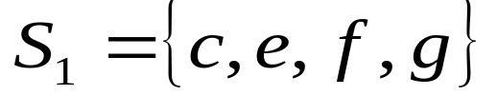

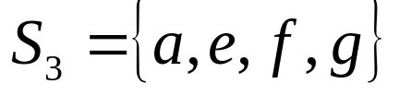

子格(Sublattice):
例设<L, ⊕,*>是一个格,其中 ，如下图
g
令
e
f
则 <S₁, ⊕, * >和<S₂, ⊕, * >是<L, ⊕,*>的一个子格,
c
<S₃, ⊕,*>不是<L, ⊕,*>的子格，这是因为
b
d
a

Slide 45


§7.3 子格与格同态
〈L，≤〉 〈S，≤〉
S＝｛１，a ，c，０｝，〈S，≤〉本身是一个格，但它不是〈L，≤〉的子格．

Slide 46
§7.3 子格与格同态
例１ 〈Ｎ，⊕，* 〉
对任意a，b∈N，规定a * b＝（a，b）（即a，b的最大公因数）， a ⊕ b＝［a，b］
令S为N中所有偶数构成的集合
S是N的子格

Slide 47
§7.3 子格与格同态
定义２
设〈L，⊕，* 〉，〈L‘，∪，∩〉是两个格
f：L→L'，如果∀ a , b∈L，有
  f（a ⊕ b）＝ f（a）∪f（b）
f（a * b）＝ f（a）∩f（b）
则称f是格L到L‘ 的同态．
单、满同态，同构．f：L～L'，f：L ≅ L'

Slide 48
同态映射一定是保序映射。
§7.3 子格与格同态
定理１
设f是格L到L‘ 的同态，
则f是偏序集L到L‘ 的保序映射，
即∀ x，y∈L，当x≤y时，f（x）≤f（y）
x≤y→x*y＝x→f(x)* f(y)＝f(x * y)＝f(x)→f(x)≤f(y)

Slide 49


保序映射未必是同态
f：a |→３，b|→２，c|→２，d|→１
则f是L到L' 的保序映射，但
f（b * c）＝１,f（b）* f（c）＝２
因此，f不是L到L' 的同态．

Slide 50
§7.3 子格与格同态
定理２设f是格L到L‘ 的双射，则
f是L到L' 的同构，当且仅当
∀a，b∈L， a≤b ⇔ f（a）≤f（b）

Slide 51
§7.3 子格与格同态
证明
（1）若f（a）≤f（b），则a≤b；
若f（a）≤f（b），则f（a）* f（b）＝ f（a），
f（a*b）＝f（a），故a*b＝a，a≤b．
（2） ∀ x，y∈L, x≤y,则x*y ≤ x，x*y ≤ y，
故 f（x*y）≤f（x）， f（x*y）≤f（y），
f（x*y）≤f（x）* f（y）；
设 f（x）* f（y）＝f（z），此时必有，f（z）≤f（x），f（z）≤f（y），从而 z ≤ x，z ≤ y，于是 z≤x*y，f（z）≤f（x * y），即f（x）* f（y）≤f（x*y）．

Slide 52
§7.4 完全格、有界格、补格
定义１ 设〈L，≤〉是一个格，如果L的任意子集均有最小上界和最大下界，则称其为完全格．
有限格必为完全格．
整数集Z在通常数的小于等于关系≤下是一个格，其子集E＝｛…，－４，－２，０，２，…｝既无最小上界也无最大下界

Slide 53
§7.4 完全格、有界格、补格
例１ 实数闭区间［０，１］在通常的小于等于关系 ≤ 下是完全格， 实数开区间（０，１）则不然．
例２ 集合A的幂集格〈P（A），⊆〉是完全格．

Slide 54
§7.4 完全格、有界格、补格
定义２ 设〈L，≤〉是一个格，如果L中存在最大元与最小元，则称L是有界格．
最大元也称为全上界或单位元，用１表示；最小元也称为全下界或零元，用０表示，对应地，有界格也称为有单位元和零元的格
有界格 ⟨L , ⊕,*,0,1⟩
完全格必为有界格.

Slide 55
§7.4 完全格、有界格、补格
例３ 设A是集合，A的幂集格〈P（A），⊆ 〉是有界格，其单位元为A，零元为∅．
例４ 实数开区间（０，１）在通常小于等于关系≤下构成的格不是有界格．

Slide 56

§7.4 完全格、有界格、补格
定理１
设L是一个有界格，则对任意x∈L，有
  x ⊕０＝x， x ⊕１＝１
x *０＝０， x *１＝ x
1
x
0

Slide 57
§7.4 完全格、有界格、补格
定义３
设L是一个有界格，a∈L，如果存在b∈L使
a ⊕ b＝１；a * b＝０
则称b是a的补元

Slide 58

§7.4 完全格、有界格、补格
例５〈P（A），⊆ 〉是A的幂集格，则对P(A)中任意元素S，有A－S是S的补元．
例６

Slide 59
§7.4 完全格、有界格、补格
定理２ 设L是有界格，则单位元１是零元０的唯一补元 。
1
x
0

Slide 60





§7.4 完全格、有界格、补格
定义４ 设L是一个有界格，如果L中每个元素都有补元，则称其为补格或有补格．
例如：集合A的幂集格P（A）是补格
补格
非补格

Slide 61
§7.4 完全格、有界格、补格
完全格、有界格、补格讨论为是元素之间的结构关系，并不涉及运算之间的关系。
定理６设L是一个格，a，b，c∈L，则
a *（b ⊕ c）≥（a * b）⊕（a * c）
a ⊕（b * c）≤（a ⊕ b）*（a ⊕ c）
a *（b ⊕ c）=（a * b）⊕（a * c）
a ⊕（b * c）=（a ⊕ b）*（a ⊕ c）

Slide 62
§7.5 分配格与模格
定义１ 设L是一个格，如果L中的并、交运算互相可分配，即对任意a，b，c∈L
a*(b⊕c)＝(a*b)⊕(a*c)
a⊕(b*c)＝(a⊕b)*(a⊕c)
则称L是分配格．
a*(b⊕c)＝a*1=a
(a*b)⊕(a*c)=0⊕a=a
a⊕(b*c)＝ a⊕0=a
(a⊕b)*(a⊕c)=1*a=a

Slide 63
§7.5 分配格与模格
定理１ 设L是一个格，如果L中的交对并可分配，则并对交必可分配．反之亦然．
证明：a *（b⊕c）＝（a * b）⊕（a * c）
则 （a⊕b）*（a⊕c）
＝（（a⊕b）* a）⊕（（a⊕b）* c）
＝ a⊕（（a⊕b）* c）
＝a⊕（（a * c）⊕（b * c））
＝（ a⊕（a * c））⊕（b * c）
＝ a⊕（b * c）
可分配
吸收率
可分配
结合律
吸收率

Slide 64
§7.5 分配格与模格
例１ 集合A的幂集格P（A）是分配格
例２ 下图所示的两个格都不是分配格
b *（c⊕d）＝b * a＝b
（b * c）⊕（b * d）＝ｅ⊕ｅ＝ｅ
c *（b⊕d）＝c * a＝c
（c * b）⊕（c * d）＝e⊕ d＝d

Slide 65
§7.5 分配格与模格
定理２ 设〈L，⊕，*〉是一个分配格，a，b，c∈L，如果 a * b＝a * c ，a⊕b＝a⊕c
则 b＝c.
证明：
b＝b *（b ⊕ a）
＝b *（a ⊕ b）
＝b *（a ⊕ c）
＝（b * a）⊕（b * c）
＝（a * c）⊕（b * c）
＝（a ⊕ b）* c
＝（a ⊕ c）* c
＝c
吸收率
交换律
代入
分配律
代入
分配律
代入
吸收率

Slide 66
§7.5 分配格与模格
推论 设〈L，⊕，* 〉是一个分配格，a∈L，a的补元若存在则是唯一的．
证明 设a１，a２都是a的补元，则由补元的定义，有
a * a１＝０＝a * a２
a ⊕ a１＝１＝a ⊕ a２ 由定理2可得。
a１＝ a２

Slide 67

§7.5 分配格与模格
例
a * b＝a * c＝d
a⊕b＝a⊕c＝１
但b≠c
不是分配格。
b *（a⊕c）＝b * 1＝b
（b * a）⊕（b * c）＝d⊕ c＝c

Slide 68
§7.5 分配格与模格
定义２ 设〈L，⊕，*〉是一个格，
如果 当a≥b时必有
L５ a *（b ⊕ c）＝ b ⊕（a * c）
（模律）
则称L为模格 （或Demekind格）．

Slide 69
§7.5 分配格与模格
定理３ 分配格必是模格．
证明 设〈L，⊕，*〉是一分配格，a，b，c∈L若a≥b，则a*b＝b，从而
a*(b⊕c)=(a*b)⊕(a*c)=b⊕(a*c)
所以L是模格

Slide 70
§7.5 分配格与模格
（模律）当a≥b时必有
L5 a *（b ⊕ c）= b ⊕（a * c）
定理４L是模格当且仅当
由a≥b，a * c＝b * c，a⊕c＝b⊕c，
可推出 a＝b．
证明 →:〈L，⊕，*〉是模格，
a≥b，a * c＝b * c，a⊕c＝b⊕c
则 a＝a *（a⊕c）
＝a *（b⊕c）
＝b⊕（a * c）
＝b⊕（b * c）
＝b
吸收
代入
模律
代入
吸收

Slide 71
§7.5 分配格与模格
证明 ←:设a≥b，则 b⊕（a * c）≤ a ⊕（a * c）＝a
因此 （b⊕（a * c））* c≤a*c
又 （b⊕（a * c））* c≥（a * c）* c＝a * c
故 （b⊕（a * c））* c＝a * c
另一方面 （a *（b⊕c））* c＝a *（（b⊕c）* c）＝a * c
所以 （a *（b⊕c））* c＝（b⊕（a * c））* c （１）
同理 （a *（b⊕c））⊕ c＝（b⊕（a * c））⊕ c （２）
又因为 a≥b，a≥a * c ,故a≥b⊕（a * c）
又 b⊕c≥b⊕（a * c）,所以 a *（b⊕c）≥b⊕（a * c）
注意（１），（２）及定理条件便知
a *（b⊕c）＝b⊕（a * c）

Slide 72
§7.5 分配格与模格
例 在有界分配格中，所有有补元构成的集合为一个子格。

Slide 73
§7.6 布尔代数
布尔格-有补分配格 Boolean lattice
定义:有补分配格中每元的补元唯一,从而可定义一个“取补”的一元运算.因此,此种格是一个有两个二元运算,一个一元运算和常数0,1的代数 ⟨L, *, ⊕,′,0,1⟩,称为布尔代数.(例如,幂集格⟨ρ(S), ∩, ∪,′,∅,S⟩是布尔代数.)

Slide 74
§7.6 布尔代数
定义1: 布尔代数是有补分配格.
定义2(公理化定义): 有两个二元运算的代数⟨B, ⊕, * ⟩ 称为布尔代数,如果对任意元素a,b,c∈B,成立:

Slide 75
§7.6 布尔代数
①(交换律) a*b=b*a,a⊕b=b⊕a;
②(分配律) a*(b⊕c)=(a*b)⊕(a*c),
a⊕(b*c)=(a⊕b)*(a⊕c);
③(有界) 存在0,1∈B,使得
a*1=a,a⊕0=a,a∈B;
④(有补) B的每一元a都有(唯一)a′∈S,使得
a*a′=0 , a⊕a′=1.

Slide 76
§7.6 布尔代数
例如:
1 幂集代数: ⟨ρ(S), ∩, ∪,′,∅,S⟩;
2 命题代数: ⟨B, ∨, ∧,¬,F,T⟩;

Slide 77
§7.6 布尔代数
例题：设集合L={1，2，5，10，11，22，55，110}， 是110的正因子集合， ≤是整除关系，偏序集< L , ≤ >是否构成布尔代数，为什么？

Slide 78
§7.6 布尔代数
布尔表达式
定义：假设 B 是一个布尔代数，x₁,x₂,…,x_{n}是 B 上的变量，B上由x₁,x₂,…,x_{n}生成的布尔表达式归纳定义如下：
(1) B中的元素是B上由x₁,x₂,…,x_{n}生成的布尔表达式；
(2) B上任意变量x_{i}（i=1,2,…,n）是B上由x₁,x₂,…,x_{n}生成的布尔表达式；
(3)如果α，β是B上由x₁,x₂,…,x_{n}生成的布尔表达式，则α∨β，α*β，α’（α的补元）是B上由x₁,x₂,…,x_{n}生成的布尔表达式；
(4)只有通过有限次使用(1),(2),(3)得到的符号串是B上由x₁,x₂,…,x_{n}生成的布尔表达式。

Slide 79
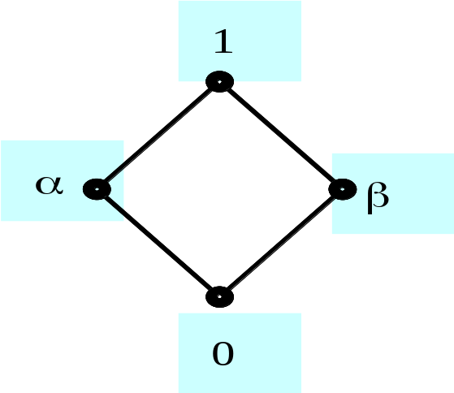
§7.6 布尔代数
布尔表达式
例：假设 B={0,1,α,β} 是由图
示确定的一个布尔代数，x,y 是
B 上的变量。若B上的布尔表达
式为：

Slide 80
§7.6 布尔代数
布尔函数
设 B={0,1}，B^{n}={(x₁,x₂,…,x_{n}) | x_{i}∈B 其中 1 ≤ i ≤ n} 是n元有序对集合。函数f: B^{n} → B ,为布尔函数。

Slide 81
§7.6 布尔代数
布尔函数
例如：计算由下式表示的布尔函数的值。
x | y | x’ | x’ ⋅y | x+y | (x+y)’ | y’ | x⋅y’ | f(x,y)
0 | 0 | 1 | 0 | 0 | 1 | 1 | 0 | 0
0 | 1 | 1 | 1 | 1 | 0 | 0 | 0 | 1
1 | 0 | 0 | 0 | 1 | 0 | 1 | 1 | 1
1 | 1 | 0 | 0 | 1 | 0 | 0 | 0 | 0

Slide 82
§7.6 布尔代数
例：假设函数f(x,y,z)
和函数g(x,y,z)定义
如表所示。
x | y | z | f(x,y,z) | g(x,y,z)
0 | 0 | 0 | 0 | 0
0 | 0 | 1 | 0 | 0
0 | 1 | 0 | 0 | 1
0 | 1 | 1 | 0 | 0
1 | 0 | 0 | 0 | 0
1 | 0 | 1 | 1 | 0
1 | 1 | 0 | 0 | 1
1 | 1 | 1 | 0 | 0

Slide 83
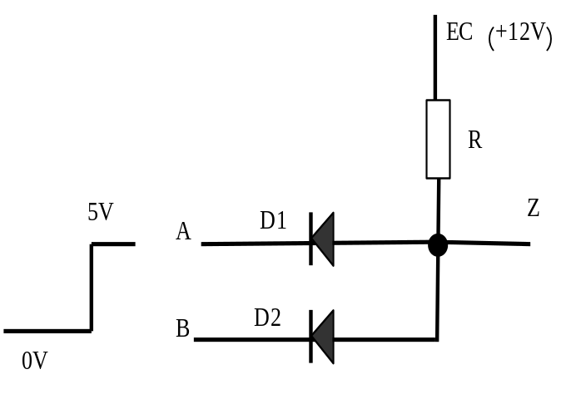
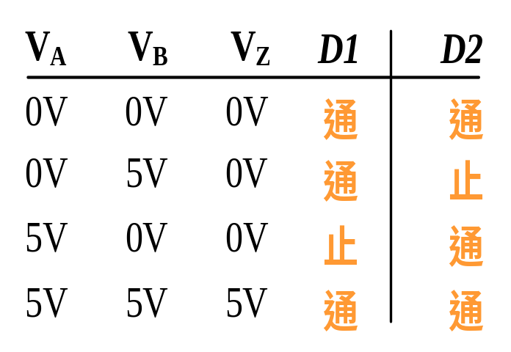
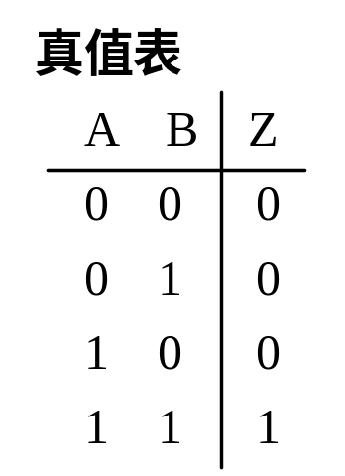
§7.6 布尔代数
门电路
(1) AND 门

Slide 84
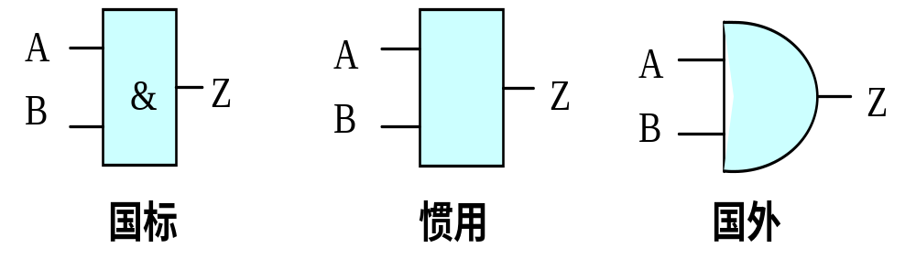
§7.6 布尔代数
(1) AND 门

Slide 85
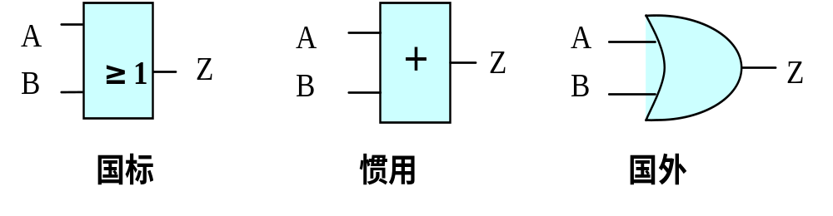
§7.6 布尔代数
(2) OR 门

Slide 86
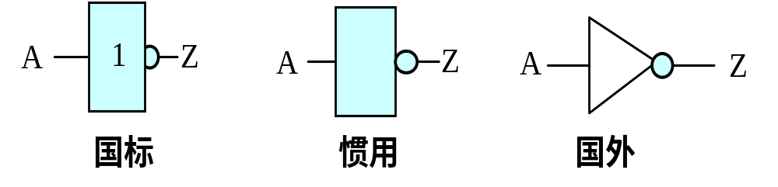
§7.6 布尔代数
(3) NOT 门

Slide 87
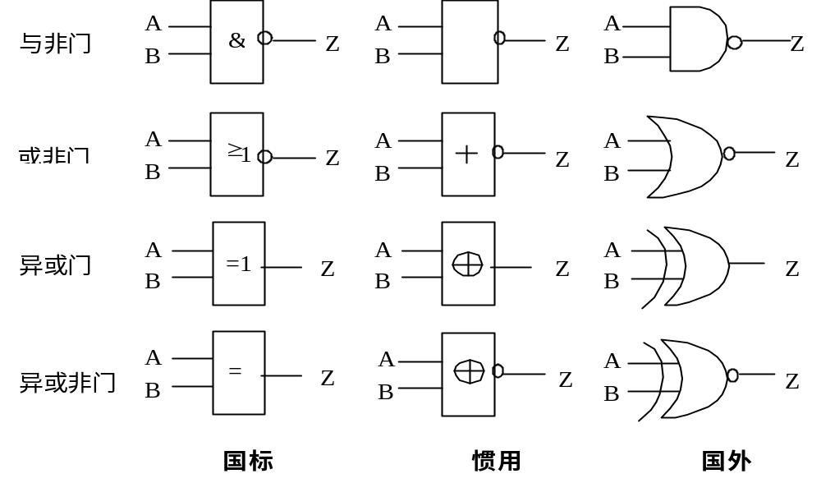
§7.6 布尔代数
组合门

Slide 88
∀∃∅∩∪⊆⊂⊄∉∀∈≤≥…ℵ∑⎨⎬≡±°∞
αβσρυωζψηδεϕλμπΔθ±∏∧∨∀ }∴√⊃
≌≈∽∞⊇∩∪℃‰≥≤∵∏∈∑≮≯½¼§¥{}?± ↔∨∧¬→←⇒⇔ ↓↑Λ⊕≠⊙─〈〉☆★▽≮≯⌒∵∴∪∩≠–―〃∥∴∵∷⊥↘↗↙↖√
〔「–」÷×·º·‹2, b›︸︷Φ

